Slide 1
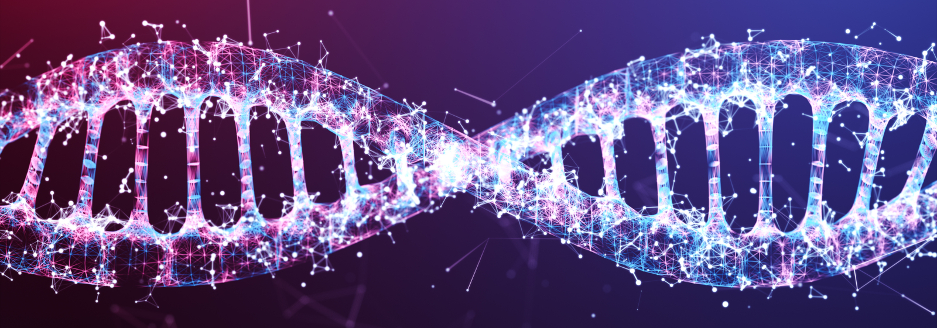

ĐỘT BIẾN GENE
Bài 41
Khoa học tự nhiên 9

Slide 2
I. KHÁI NIỆM ĐỘT BIẾN GENE
Hoạt động trang 178:
1. Các allele đột biến số 1, số 2 và số 3 có thay đổi gì so với allele kiểu dại?
Gene ban đầu (allele kiểu dại) | Các allele đột biến từ allele kiểu dại
 | Allele số 1 | Allele số 2 | Allele số 3
5’
3’
5’
3’
5’
3’
5’
3’
T
A
T
A
T
A
T
A
T
A
T
A
T
A
T
A
A
T
A
T
A
T
G
C
G
C
G
C
G
C
G
C
T
A
T
A
T
A
T
A
A
T
A
T
A
T
A
T
G
C
G
C
G
C
G
C
C
G
C
G
C
G
C
G
3’
5’
3’
5’
3’
5’
3’
5’

Slide 3
KHÁI NIỆM ĐỘT BIẾN GENE
Hoạt động trang 178:
Allele 3 và allele kiểu dại có số cặp nucleotide bằng nhau, tuy nhiên, so với allele kiểu dại, allele số 3 bị thay thế cặp A – T bằng cặp G – C (thay thế 1 cặp nucleotide).
1. Các allele đột biến số 1, số 2 và số 3 có thay đổi gì so với allele kiểu dại?
Allele 2 có số cặp nucleotide nhiều hơn so với allele kiểu dại 1 cặp (thêm 1 cặp nucleotide).
Gene ban đầu (allele kiểu dại) | Các allele đột biến từ allele kiểu dại
 | Allele số 1 | Allele số 2 | Allele số 3
Allele 1 có số cặp nucleotide ít hơn so với allele kiểu dại 1 cặp (mất 1 cặp nucleotide).
5’
3’
5’
3’
5’
3’
5’
3’
T
A
T
A
T
A
T
A
T
A
T
A
T
A
T
A
A
T
A
T
A
T
G
C
G
C
G
C
G
C
G
C
T
A
T
A
T
A
T
A
A
T
A
T
A
T
A
T
G
C
G
C
G
C
G
C
C
G
C
G
C
G
C
G
3’
5’
3’
5’
3’
5’
3’
5’

Slide 4
I. KHÁI NIỆM ĐỘT BIẾN GENE
Hoạt động trang 178:
2. Đột biến gene là gì?
5’
3’
5’
3’
5’
3’
5’
3’
T
A
T
A
T
A
T
A
T
A
T
A
T
A
T
A
A
T
A
T
A
T
G
C
G
C
G
C
G
C
G
C
T
A
T
A
T
A
T
A
A
T
A
T
A
T
A
T
G
C
G
C
G
C
G
C
C
G
C
G
C
G
C
G
3’
5’
3’
5’
3’
5’
3’
5’
Trả lời
Đột biến gene là những biến đổi trong cấu trúc của gene liên quan đến một hay một số cặp nucleotide.

Slide 5
ĐỘT BIẾN ĐIỂM
Mạch gốc
U
U
A
Leucine
Đột biến lệch khung
Đột biến im lặng
Đột biến mất tích
Đột biến vô nghĩa
U
U
G
A
C
U
A
G
U
A
U
A
A
Leucine
Valine
STOP
Đột biến chỉ liên quan đến một cặp nucleotide trên gene được gọi là đột biến điểm.
Đột biến chỉ liên quan đến một cặp nucleotide trên gene được gọi là đột biến điểm.

Slide 6
I. KHÁI NIỆM ĐỘT BIẾN GENE
Hoạt động trang 178:
3. Đột biến gene gồm những dạng nào?
5’
3’
3’
5’
5’
3’
T
A
T
A
T
A
T
A
T
A
T
A
G
C
A
T
A
T
G
C
G
C
G
C
T
A
T
A
T
A
A
T
A
T
A
T
G
C
G
C
G
C
C
G
C
G
C
G
3’
5’
3’
5’
3’
5’
Mất một cặp nucleotide
Thêm một cặp nucleotide
Thay thế một cặp nucleotide

Slide 7
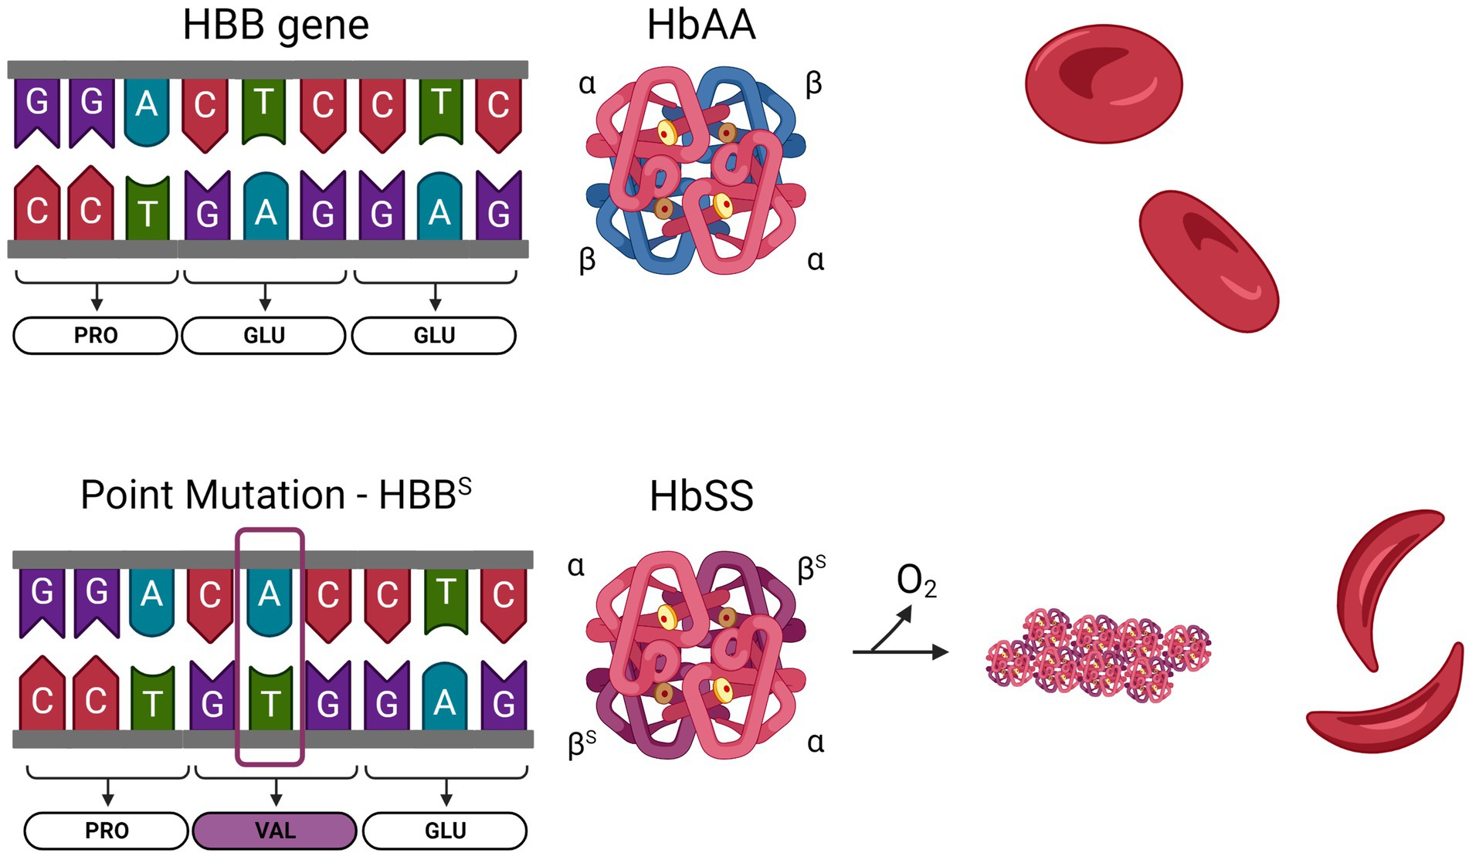
I. KHÁI NIỆM ĐỘT BIẾN GENE
Ví dụ: Ở người, allele Hbꞵ+ mã hoá chuỗi beta globin dạng sợi, hoà tan. Do đột biến thay thế một cặp nucleotide T – A bằng một cặp A – T làm xuất hiện allele Hbꞵ đột biến mã hoá chuỗi beta globin dạng tinh thể, không tan.
Người mang allele Hbꞵ đột biến bị mắc bệnh thiếu máu hồng cầu hình liềm.
PRO
GLU
GLU
PRO
VAL
GLU

Slide 8
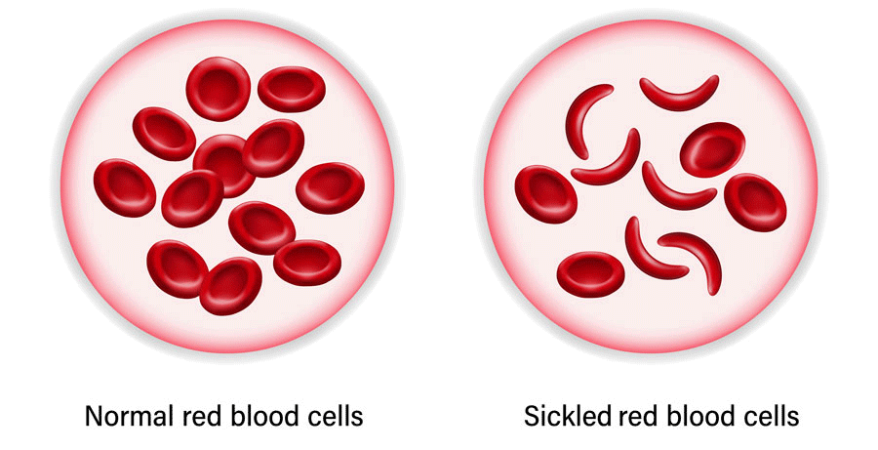
I. KHÁI NIỆM ĐỘT BIẾN GENE
Hồng cầu bình thường
PRO
GLU
GLU
Hồng cầu hình liềm
PRO
VAL
GLU

Slide 9
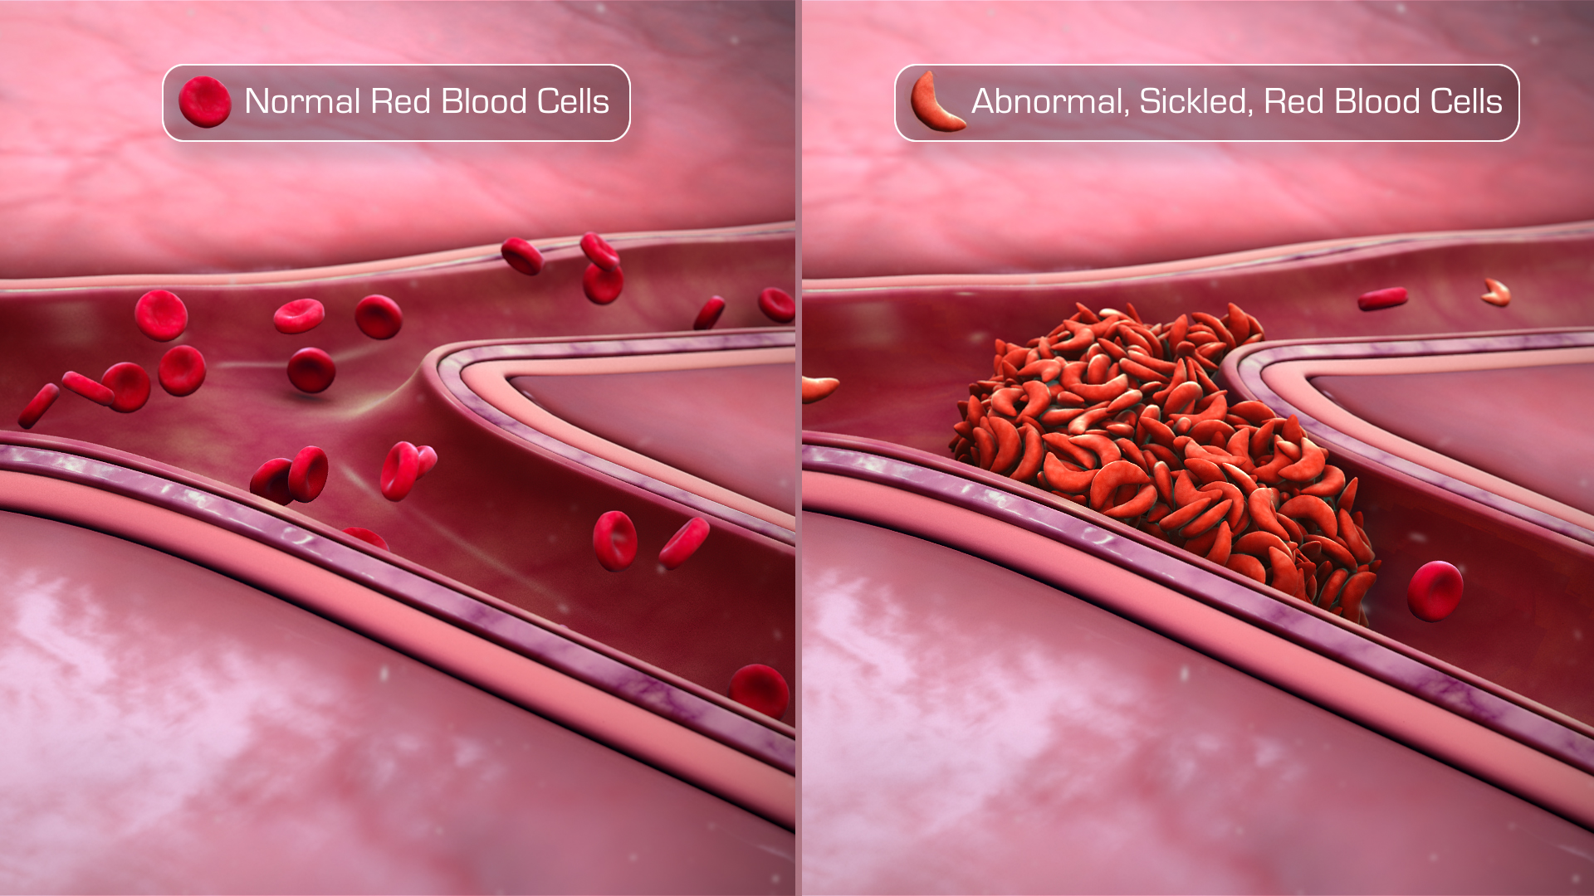
20XX

Slide 10

II. Ý NGHĨA VÀ TÁC HẠI CỦA ĐỘT BIẾN GENE
1. Ý nghĩa đột biến gene
 Sự biến đổi cấu trúc phân tử của gen → biến đổi cấu trúc của protein mà nó mã hóa → biến đổi kiểu hình, tạo nên sự đa dạng sinh học.
Ví dụ: Gene I quy định nhóm máu ở người (hệ thống ABO), do đột biến đã tạo ra ba allele: I^{A}, I^{B}, I^{O}, qua giao phối đã tạo ra sáu loại kiểu gene và bốn loại kiểu hình là các nhóm máu: O, A, B và AB trong quần thể người.

Slide 11
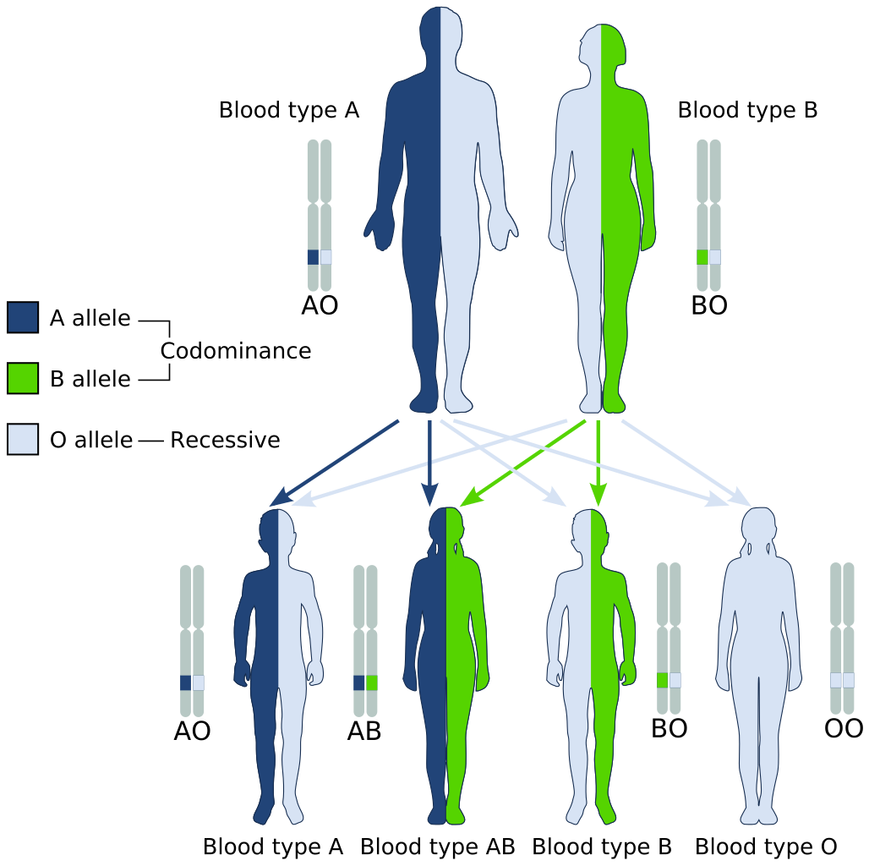
II. Ý NGHĨA VÀ TÁC HẠI CỦA ĐỘT BIẾN GENE
1. Ý nghĩa đột biến gene
Câu hỏi trang 179:
Từ các allele đột biến: IA, IB, IO, viết các kiểu gene quy định nhóm máu ở người.
Có thể viết được các kiểu gene quy định nhóm máu ở người như sau:
- Nhóm máu A gồm 2 kiểu gen I^{A}I^{A}, I^{A}I^{O}.
- Nhóm máu B gồm 2 kiểu gen I^{B}I^{B}, I^{B}I^{O}.
- Nhóm máu AB có kiểu gen I^{A}I^{B}.
- Nhóm máu O có kiểu gen I^{O}I^{O}.

Slide 12
II. Ý NGHĨA VÀ TÁC HẠI CỦA ĐỘT BIẾN GENE
1. Ý nghĩa đột biến gene
b) Đối với thực tiễn
 Có những đột biến gene làm thay đổi cấu trúc và chức năng của protein theo hướng có lợi cho thể đột biến.
Ví dụ: Giống lúa CM5 (do Viện Di truyền Nông nghiệp, Việt Nam tạo ra) mang gene bị biến đổi cấu trúc, dẫn đến thay đổi chức năng protein do gene mã hoá. Kết quả là giống lúa CM5 biểu hiện những tính trạng tốt: năng suất cao, chịu rét, chống chịu sâu bệnh khá và đặc biệt là chịu mặn tốt.

Slide 13
II. Ý NGHĨA VÀ TÁC HẠI CỦA ĐỘT BIẾN GENE
1. Ý nghĩa đột biến gene
b) Đối với thực tiễn
 Ngày nay, các nhà khoa học đã và đang sử dụng tác nhân vật lí, hoá học và kĩ thuật di truyền để chủ động gây đột biến gene trên nhiều đối tượng sinh vật phục vụ cho công tác tạo giống mới.
Ví dụ: Sử dụng tia gamma (ꝩ) để tạo nấm sợi đột biến có hiệu suất sản sinh kháng sinh penicillin gấp nhiều lần so với dạng tự nhiên.

Slide 14
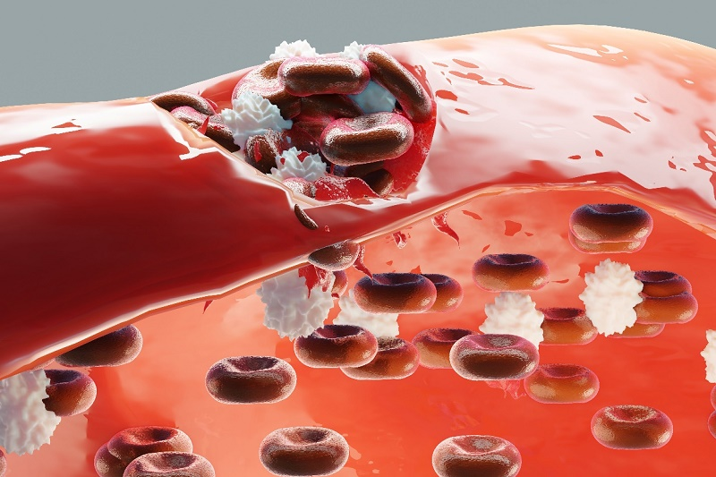
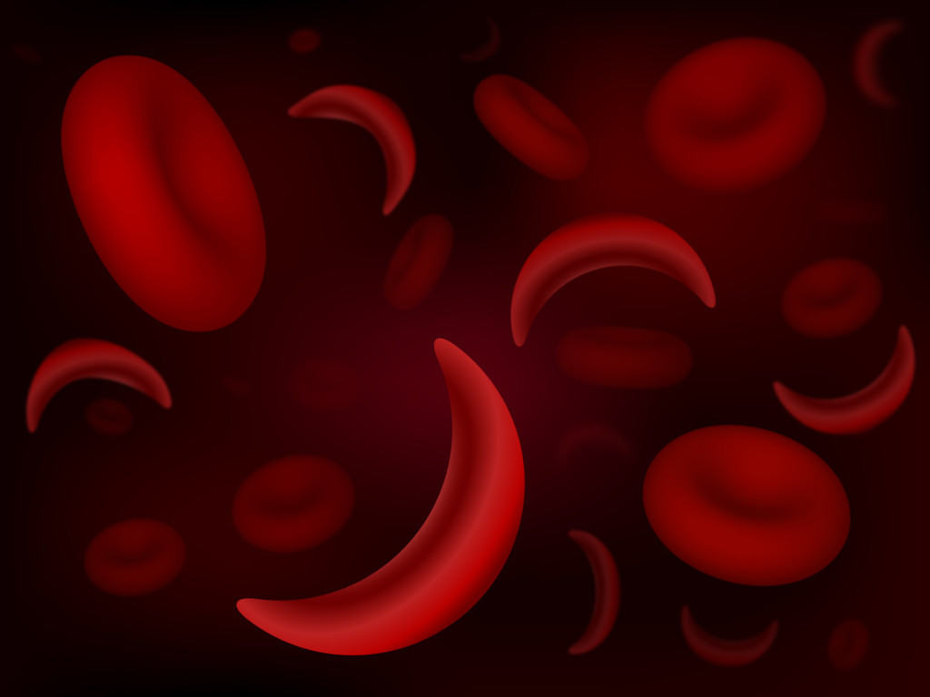
II. Ý NGHĨA VÀ TÁC HẠI CỦA ĐỘT BIẾN GENE
2. Tác hại của đột biến gene
Bệnh máu khó đông
Bệnh thiếu máu hồng cầu hình liềm

Slide 15
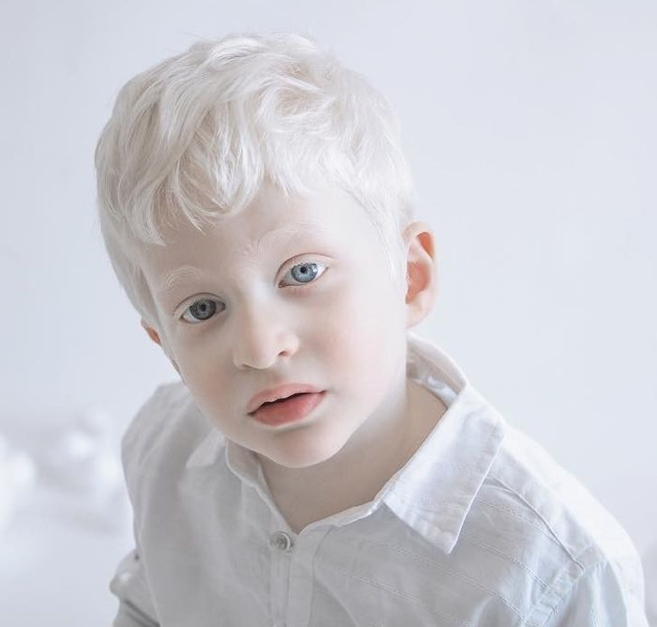
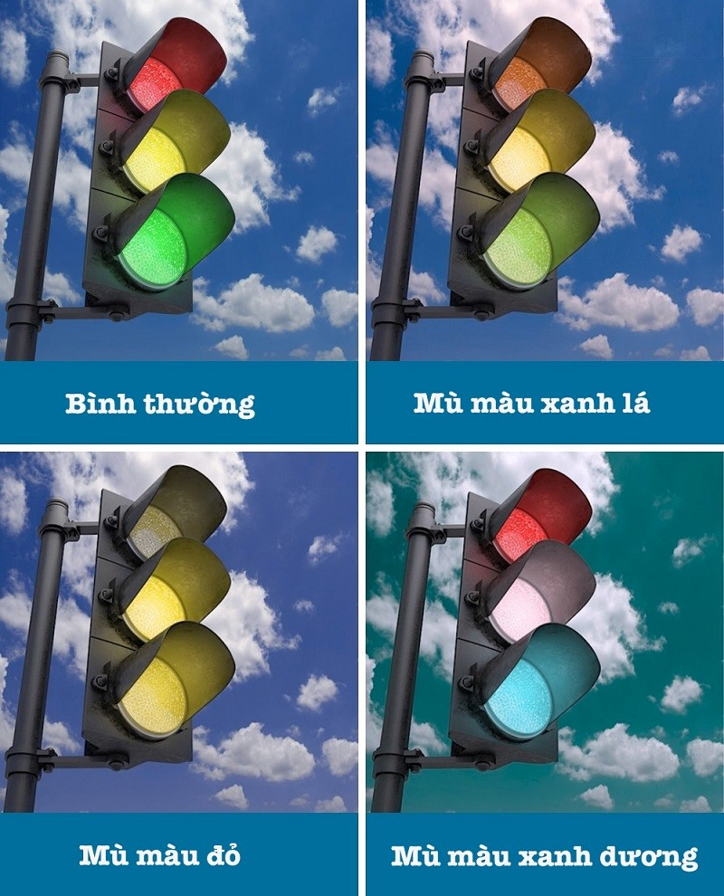
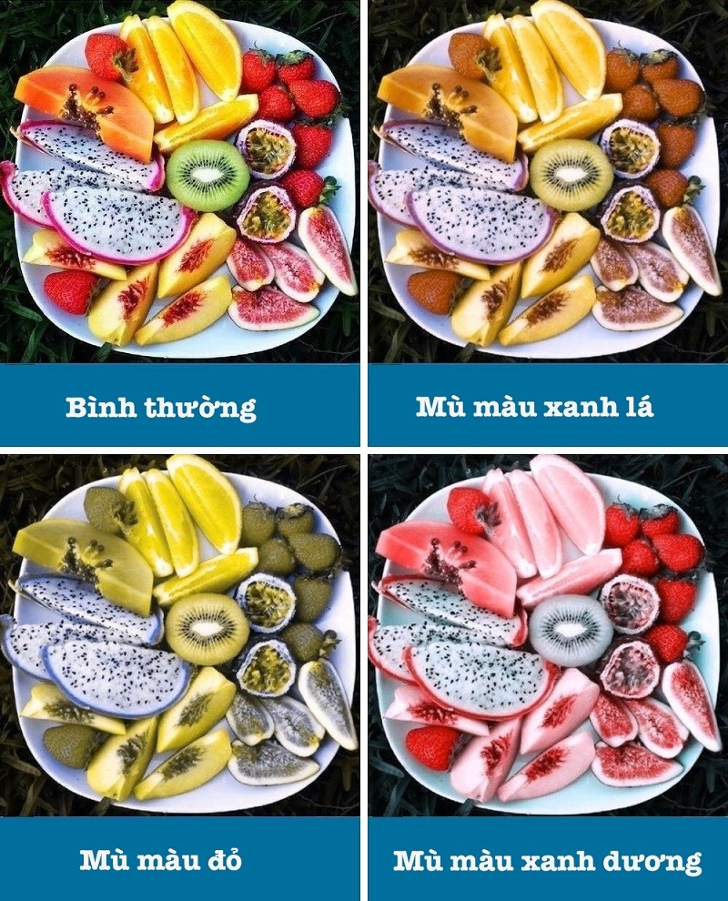
II. Ý NGHĨA VÀ TÁC HẠI CỦA ĐỘT BIẾN GENE
2. Tác hại của đột biến gene
Bệnh bạch tạng
Bệnh mù màu

Slide 16
II. Ý NGHĨA VÀ TÁC HẠI CỦA ĐỘT BIẾN GENE
2. Tác hại của đột biến gene
- Do đột biến, một gene nào đó trong hệ gene có thể trở nên không hoạt động (bất hoạt) dẫn tới các tế bào mang gene đột biến bị thiếu hoặc không có sản phẩm của gene đó.
- Sự thiếu hoặc không có sản phẩm của gene sẽ ảnh hưởng đến các quá trình sinh lí, sinh hoá trong tế bào, khi đó cơ thể dễ mắc các bệnh, tật di truyền.

Slide 17
II. Ý NGHĨA VÀ TÁC HẠI CỦA ĐỘT BIẾN GENE
2. Tác hại của đột biến gene
- Đa số đột biến gene là lặn và có hại cho thể đột biến vì chúng phá vỡ sự hài hoà trong kiểu gene đã được duy trì qua lịch sử phát triển của loài.
- Ngoài ra, tính chất có lợi hay có hại của đột biến gene còn phụ thuộc vào chức năng gene, các điều kiện môi trường bên trong và bên ngoài cơ thể.

Slide 18
Hoạt động 1
Đúng hay sai khi cho rằng đột biến gene vừa có lợi vừa có hại?
Lấy ví dụ.
Trả lời
- Đột biến gene vừa có lợi vừa có hại là đúng.
- Lấy ví dụ chứng minh:
֎ Ví dụ đột biến gene có lợi: hoa lan đột biến gene mang lại giá trị kinh tế cao; giống lúa CM5 mang gene bị đột biến cấu trúc làm xuất hiện những tính trạng tốt như: năng suất cao, chịu rét, chống chịu sâu bệnh khá, chịu mặn tốt; đột biến gene kháng thuốc trừ sâu ở côn trùng là đột biến có lợi trong môi trường có thuốc trừ sâu;…

Slide 19
Hoạt động 1
Đúng hay sai khi cho rằng đột biến gene vừa có lợi vừa có hại?
Lấy ví dụ.
Trả lời
- Đột biến gene vừa có lợi vừa có hại là đúng.
- Lấy ví dụ chứng minh:
֎ Ví dụ đột biến gene có hại: đột biến gen kháng thuốc trừ sâu ở côn trùng có thể là có hại trong môi trường không có thuốc trừ sâu; đột biến gene gây dị tật ở động vật như vịt ba chân, lợn hai đầu,…; đột biến gene gây nhiều bệnh ở người như bệnh bạch tạng, bệnh hồng cầu hình liềm, bệnh động kinh, bệnh mù màu, bệnh máu khó đông,…;…

Slide 20
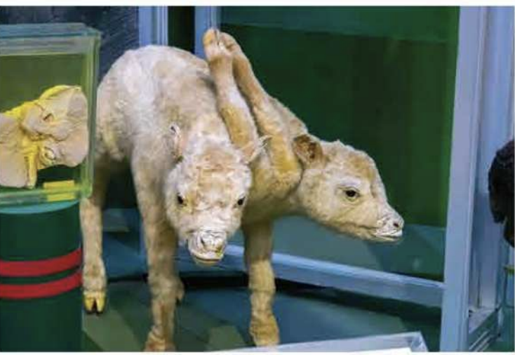
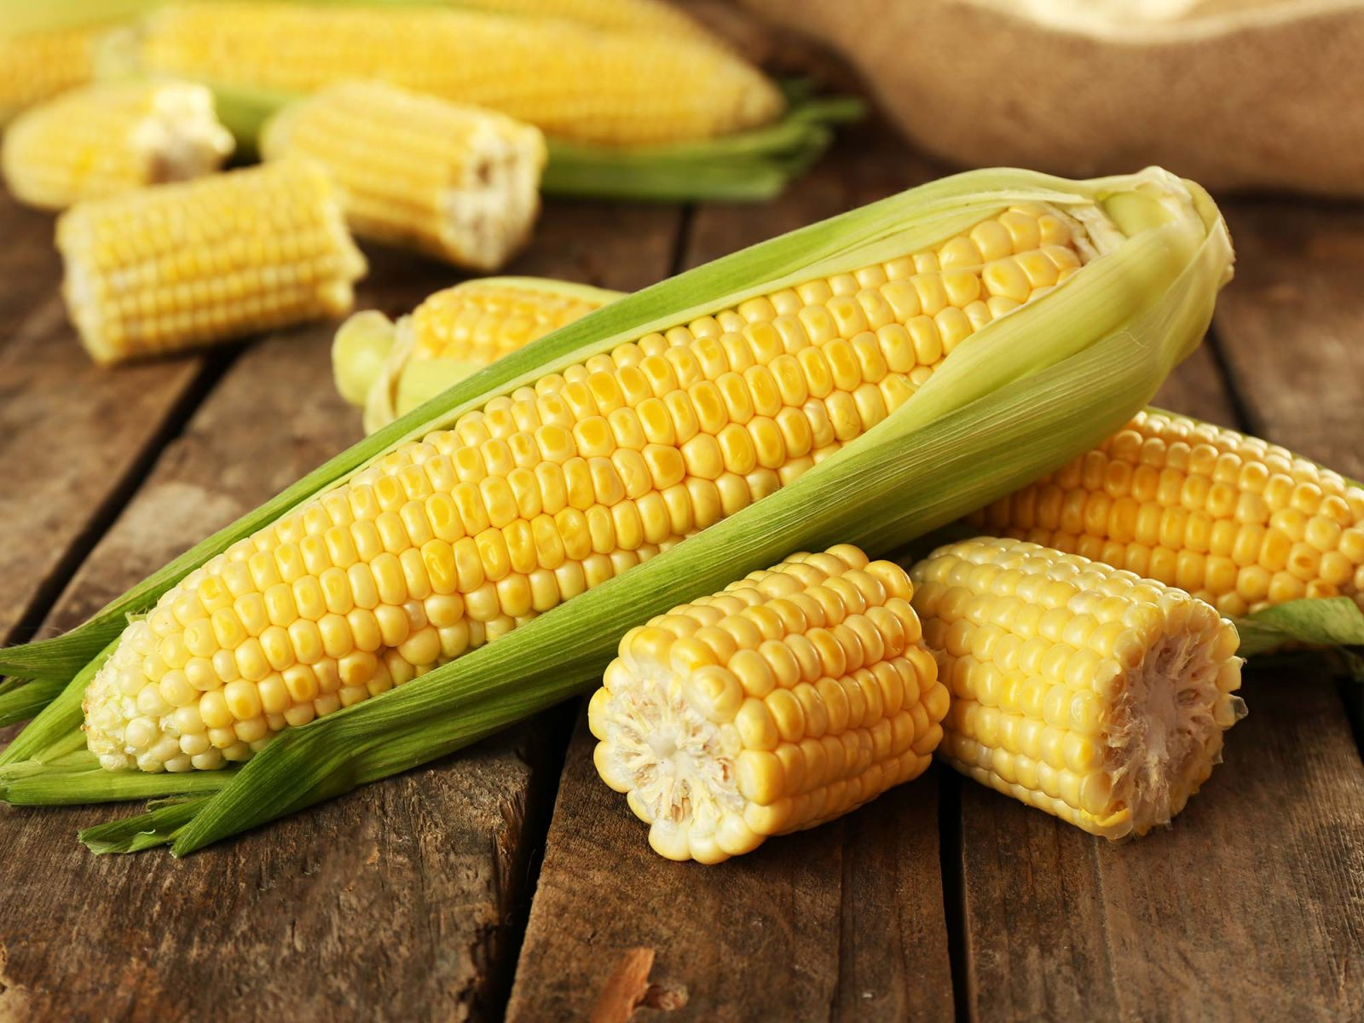
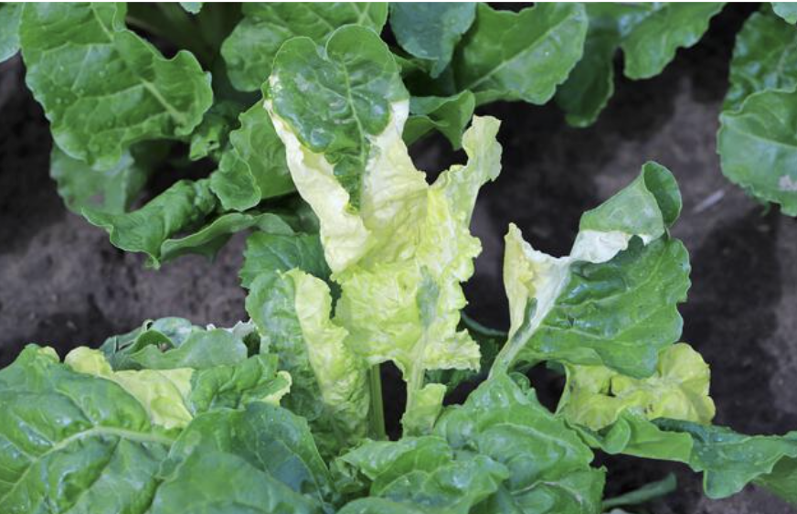
Hoạt động 2
Quan sát Hình 41.2, cho biết thể đột biến nào có lợi, thể đột biến nào không có lợi đối với con người.
a) Lợn đột biến gene
song sinh dính liền thân
b) Ngô ngọt đột biến gene có hàm lượng đường trong hạt cao
c) Củ cải đường đột biến gene,
lá có nhiều vùng đốm trắng do thiếu diệp lục

Slide 21
Hoạt động 2
Quan sát Hình 41.2, cho biết thể đột biến nào có lợi, thể đột biến nào không có lợi đối với con người.
Trả lời
Theo Hình 41.2:
- Đột biến có lợi cho con người là: ngô ngọt đột biến gene có hàm lượng đường trong hạt cao (b).
- Đột biến có hại cho con người là: lợn đột biến gene song sinh dính liền thân (a), củ cải đường đột biến gene, lá có nhiều vùng đốm trắng do thiếu diệp lục (c).

Slide 22
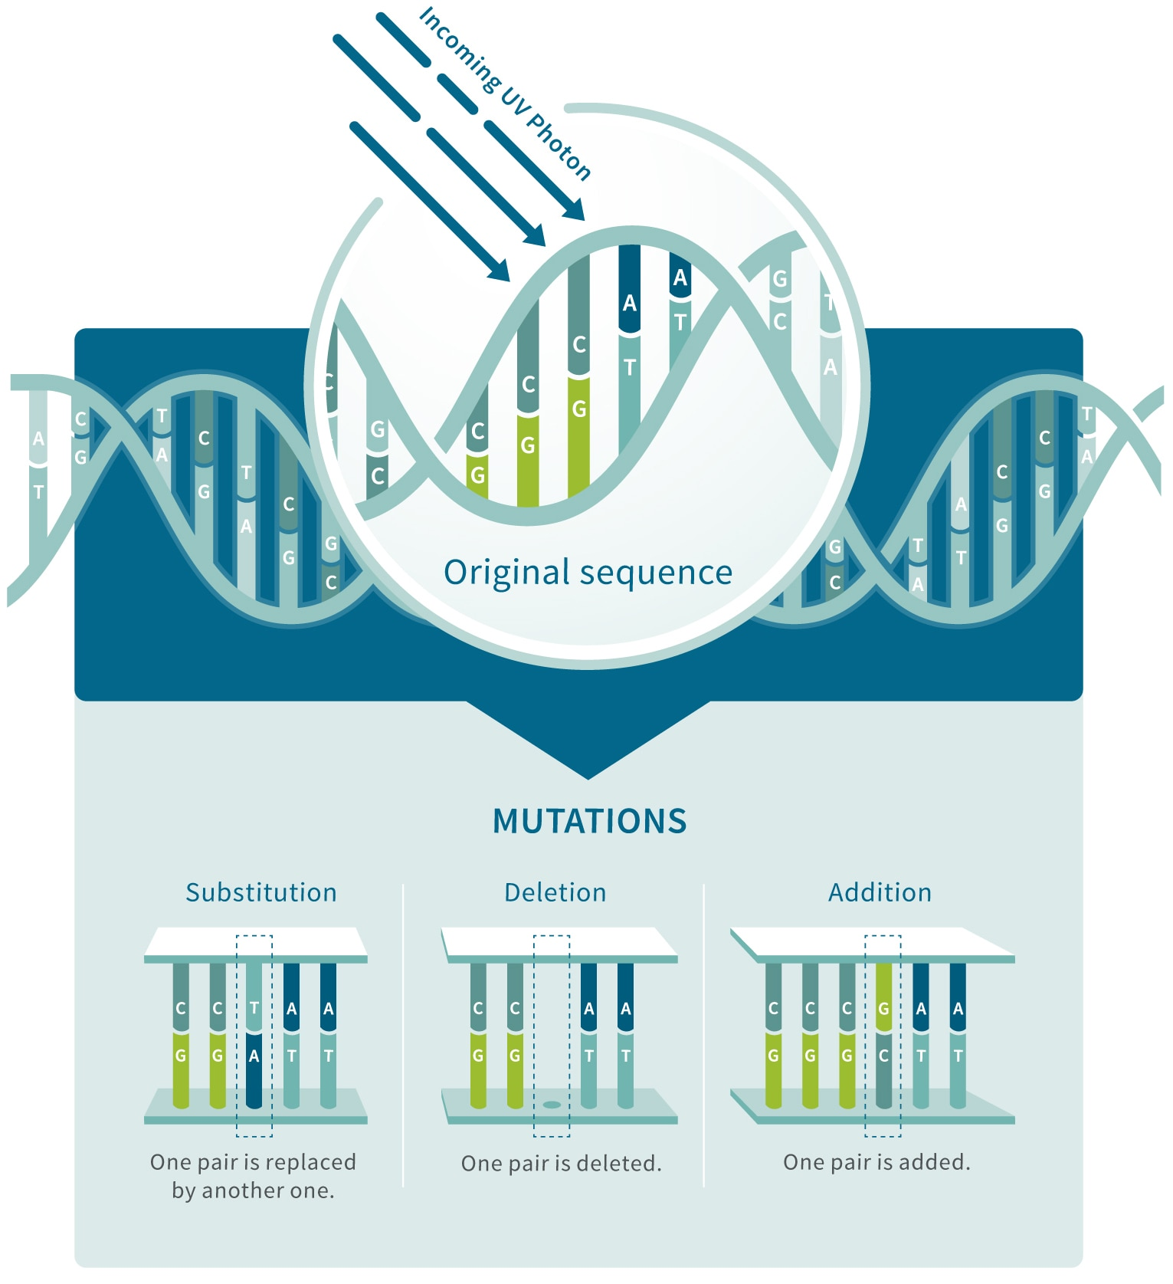
Em đã học
Những biến đổi trong cấu trúc của gene được gọi là đột biến gene.
Có ba dạng đột biến:
  Mất một cặp nucleotide
  Thêm một cặp nucleotide
  Thay thế một cặp nucleotide
Trình tự gốc
Đột biến gene có thể có lợi, có thể có hại cho thể đột biến. Tính có lợi hoặc có hại phụ thuộc vào tổ hợp gene và điều kiện môi trường.
ĐỘT BIẾN
Thay thế
Mất
Thêm
Đột biến gene tạo ra sự đa dạng sinh học và cung cấp nguyên liệu cho chọn giống.
Một cặp được thay thế bằng cặp khác
Mất một cặp nucleotide
Thêm một cặp nucleotide

Slide 23
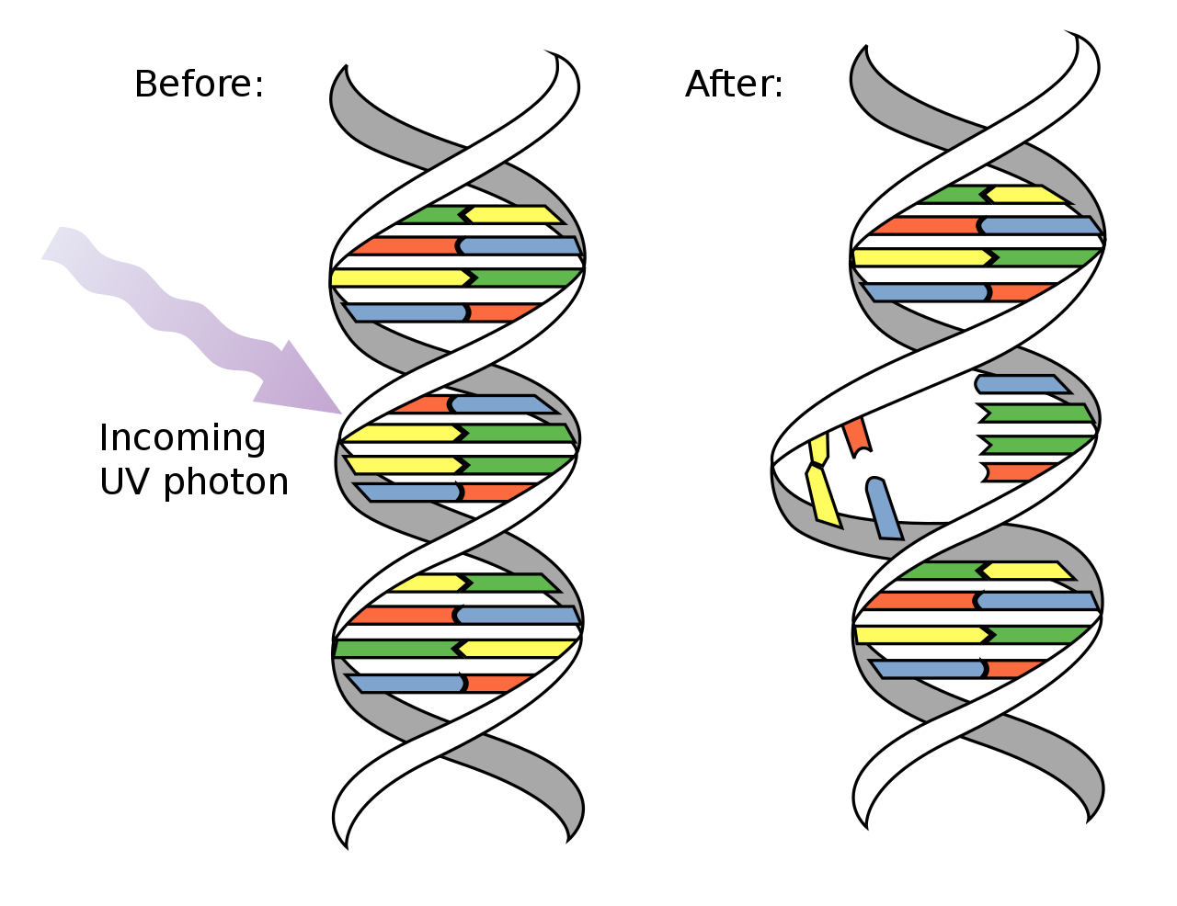
BÀI TẬP VỀ NHÀ
Trước
Sau
Quan sát cấu trúc của một gene trước khi chiếu tia UV và sau khi chiếu tia UV và cho biết:
a) Cấu trúc của gene sau khi chiếu tia UV có bị thay đổi không?
b) Bức xạ mặt trời có thể là tác nhân gây đột biến gene không?
Chiếu UV

Slide 24
HƯỚNG DẪN
a)
- Cấu trúc của gene sau khi chiếu tia UV có bị thay đổi.
- Giải thích: Ở gene sau khi chiếu tia UV có 2 nucleotide trên cùng một mạch liên kết với nhau và chúng trở nên không bắt cặp bổ sung với 2 nucleotide ở mạch đối diện.
b) Bức xạ mặt trời có thể là tác nhân gây đột biến gene vì trong thành phần bức xạ mặt trời có tia UV nên có thể gây đột biến gene.

Slide 25
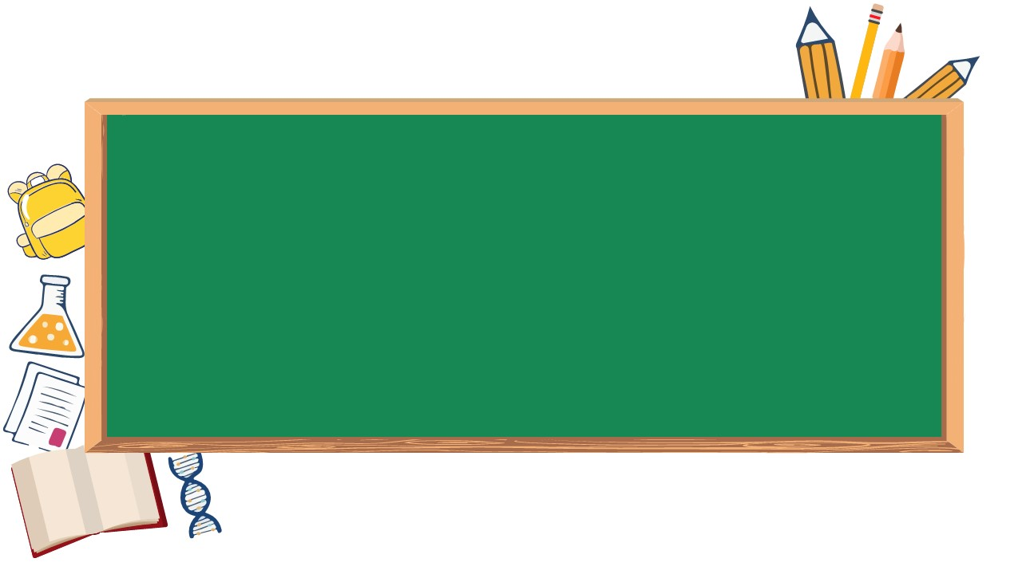
CÂU HỎI TRẮC NGHIỆM ÔN TẬP
Học sinh chọn 1 trong các phương án A, B, C hoặc D

Slide 26
Tại sao đột biến gene có tần số thấp nhưng lại thường xuyên xuất hiện trong quần thể giao phối?
A
Vì vốn gene trong quần thể rất lớn.
B
Vì gene có cấu trúc kém bền vững.
C
Vì tác nhân gây đột biến rất nhiều.
D
Vì mỗi quá trình truyền đạt thông tin di truyền đều xảy ra sai sót.

Slide 27
Một quần thể sinh vật có allele A bị đột biến thành allele a, allele B bị đột biến thành allele b. Biết các cặp gene tác động riêng rẽ và allele trội là trội hoàn toàn. Các kiểu gene nào sau đây là của thể đột biến?
A
aaBb và Aabb.
B
AABB và AABb.
C
AABb và AaBb.
D
AaBb và AABb.

Slide 28
Một gene ban đầu có 2 400 cặp nucleotide, sau quá trình gene trên tái bản, gene con tạo ra có 2 400 cặp nucleotide nhưng số liên kết hydrogen của gene tạo thành ít hơn gene ban đầu 1. Dạng đột biến nào đã xảy ra?
A
Mất một cặp nucleotide.
B
Thêm một cặp nucleotide.
C
Thay thế một cặp nucleotide cùng loại.
D
Thay thế một cặp nucleotide khác loại.

Slide 29
Một gene ở sinh vật nhân thực có tổng số nucleotide là 3000. Số nucleotide loại A chiếm 25% tổng số nucleotide của gene. Gene bị đột biến điểm thay thế cặp G – C bằng cặp A – T. Hãy tính tổng số liên kết hydrogen của gene sau đột biến.
A
3749.
B
3751.
C
3009.
D
3501.

Slide 30
Xét các đoạn gene I, II, III sau:
3’ –AGTTGA- -AGCTGA- -GAGCTGA-
5’ –TCAACT- -TCGACT- -CTCGAT-
I II III
Từ gene I sang gene II là dạng đột biến gì?
A
Thay 1 cặp T-A bằng 1 cặp C-G.
B
Thay 1 cặp A-T bằng 1 cặp G-C.
C
Thay 1 cặp C-G bằng 1 cặp T-A.
D
Thay 1 cặp A-T bằng 1 cặp C-G.

Slide 31
Xét các đoạn gene I, II, III sau:
3’ –AGTTGA- -AGCTGA- -GAGCTGA-
5’ –TCAACT- -TCGACT- -CTCGAT-
I II III
Từ gene II sang gene III là dạng đột biến nào?
A
Thay thế 2 cặp nucleotide.
B
Thêm 1 cặp nucleotide.
C
Đảo vị trí của 2 cặp nucleotide.
D
Mất 2 cặp nucleotide.

Slide 32
Một gene ở sinh vật nhân thực có chiều dài 5100 Å. Số nucleotide loại G của gene là 600. Sau đột biến, số liên kết hydrogen của gene là 3601. Hãy cho biết gene đã xảy ra dạng đột biến nào ? (Biết rằng đây là dạng đột biến chỉ liên quan đến một cặp nucleotide trong gene).
A
Thay thế một cặp G – C bằng một cặp A – T.
B
Mất một cặp A – T.
C
Thêm một cặp G – C.
D
Thay thế một cặp A – T bằng một cặp G – C.

Slide 33
Phát biểu nào sau đây đúng khi nói về đột biến gene?
Đột biến gene là những biến đổi trong cấu trúc của gene chỉ liên quan đến một cặp nucleotide.
A
Đột biến gene là những biến đổi trong cấu trúc của gene chỉ liên quan đến một hoặc một số cặp nucleotide.
B
C
Đột biến gene làm mất hoặc thêm một đoạn gene trong NST.
D
Đột biến gene làm thay đổi vị trí gene trên NST.

Slide 34
THANK YOU
KHOA HỌC TỰ NHIÊN 9

